Slide 1
Principles of Service-Oriented Design III
Service-Oriented Software Engineering
Software Institute
Nanjing University
Bei Jia

Slide 2
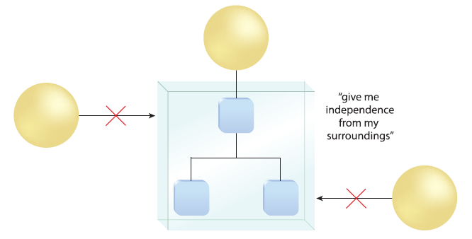
服务自治（处理边界与控制）
如何将库存中的每一个服务配置为独立的构成单元
Autonomy represents the independence of a service implementation

Slide 3
自治
自治, 表现了自我治理的能力
  拥有自由和控制权
  不需要外界的批准和干预就可以做出决定
自治级别表现了其能够独立作为的程度
  如果软件程序处于自治的运行时状态，它就能够不受外界的影响而完成自身的逻辑
  拥有越高的控制权，就拥有越高的自治
  拥有越高的自治，就拥有越强的可靠性和可预测性
服务的自治，表现了它可以独立执行自身核心服务逻辑的能力

Slide 4
服务自治的类型
运行时自治
  服务对其运行时执行环境的控制权的大小
设计时自治
  服务拥有者对于服务设计的管理权的大小
设计时自治和运行时自治的联系
  在设计和实现服务时，拥有越多控制权，越容易实现运行时自治
  达成的运行时自治水平越高，用以实现服务的底层实现部分越专门化，服务进行治理和演化的能力越强，设计时自治的程度也就越高

Slide 5
运行时自治（执行）
运行时自治，服务在被调用和执行时，对自身处理逻辑的控制级别
用以向服务的消费者提供：
  始终可接受的运行时执行性能
  更大程度上的性能可靠性
  以隔离的方式响应特定的安全、可靠性或性能需求
  更高级别的行为可预测性（特别是被并发访问时）
在进行服务组合时，倾向于越来越小的自治性
  服务所包含的逻辑和资源共享度越大，自治性越小
  组合服务的自治性取决于参与到该组合体中所有服务的集体自治

Slide 6
设计时自治（治理）
设计时自治，在服务生命周期中，服务拥有者对服务作出修改的自由度。
在…时，SOA需要高层次的设计时自治
  为应对更高的用户需求，扩展服务
  进一步地修改或改进服务的宿主环境
  为了适应新的需求或使用新的技术，增强、升级或替代一个服务技术
出于复用的考虑，多个服务消费者会对服务形成设计时的依赖。这种依赖限制了服务按需演化的能力
  可以通过松耦合达成

Slide 7
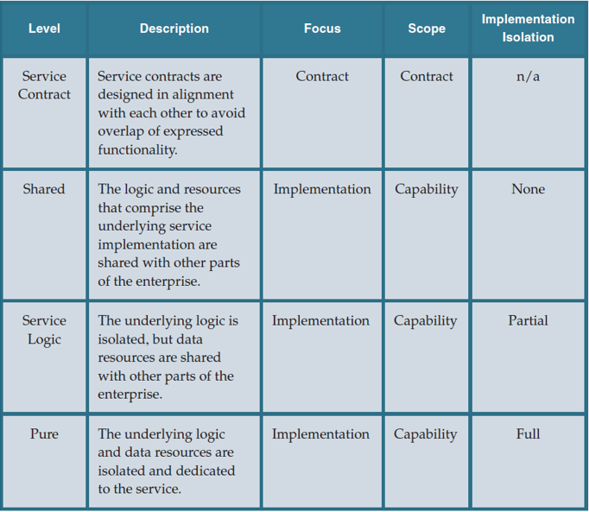
服务自治度量

Slide 8
服务合约自治（带有规范化合约的服务）
一个服务合约所表达的能力范围不应与另外一个服务的能力范围发生重叠
服务合约自治与实现无关，从而与运行时自治无关
  即使合约所表达的功能没有发生重叠，底层的服务实现依然有可能是重叠的
当服务合约是标准化的，并与它的底层实现解耦时，倾向于服务合约自治

Slide 9
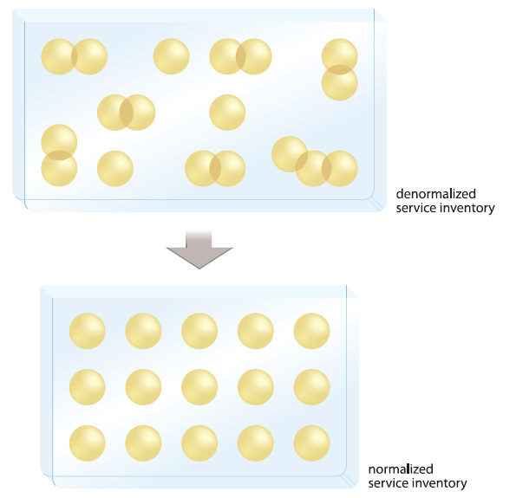
服务合约自治——服务规范化
服务库存中功能冗余数量最小化
从而更有效地实现可组合性
从功能性服务边界的角度来看，需要确认作为一个整体的服务彼此之间不存在重叠(根据服务规范化模式)，否则将威胁到运行时自治
Because more redundant logic exists, the denormalized service inventory is required to contain more services (or more service logic) than its normalized counterpart

Slide 10
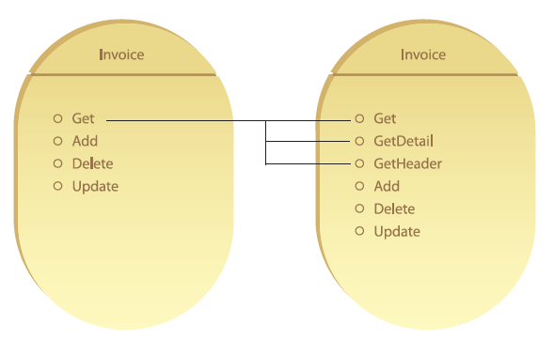
服务合约自治——合约反规范化
多重粒度的考虑
从功能性能力边界的角度来看，对服务合约进行反规范化是可接受的（根据合约反规范化模式）
  允许在不威胁服务自治的条件下，最大程度地满足客户的需求
A service with normalized capabilities versus one with partially redundant capabilities.

Slide 11
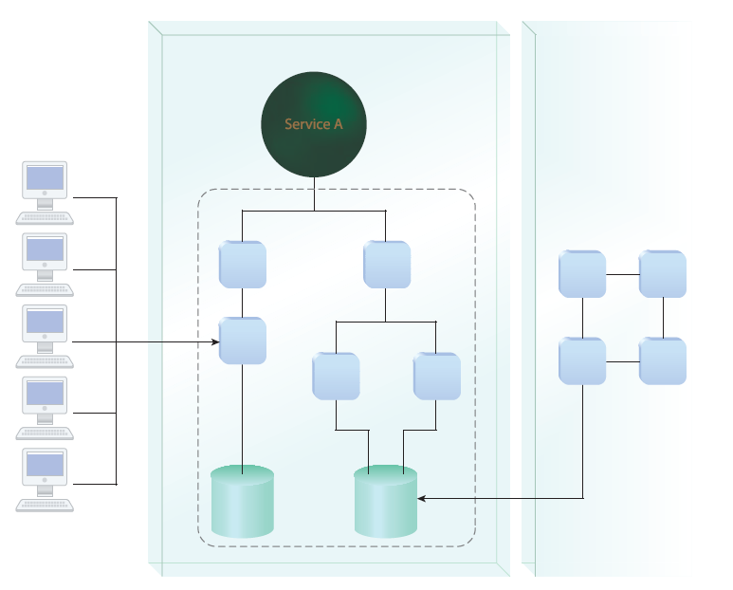
服务合约自治——共享自治
面向服务环境中通常包括
  定制编写的服务
  封装遗留系统和技术的服务
  通常封装遗留系统和技术的服务具备较低的自治性，应将其合理标注
An example of shared autonomy: Service A encapsulates a legacy application with an existing user-base and a point-to-point integration channel.

Slide 12
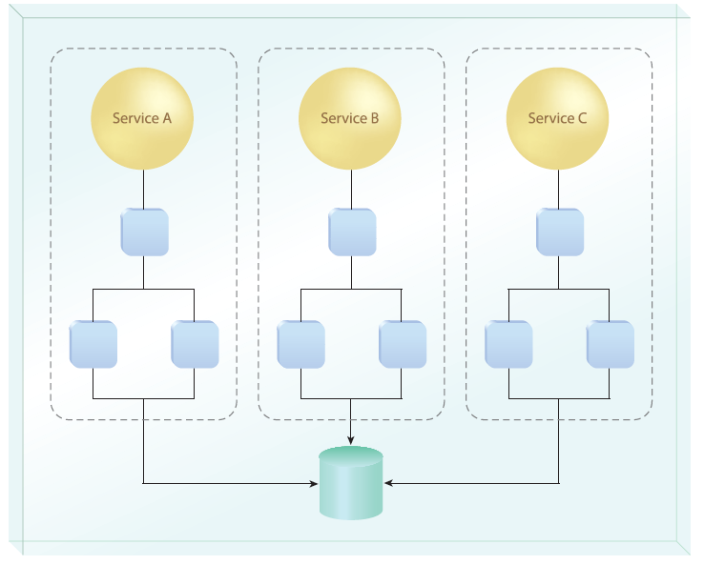
服务逻辑自治（部分隔离服务） I
大部分定制开发的新服务通常所能达到的最常见的级别
底层服务构件是专用的并可以被隔离
数据库、目录和其他资源仍然是可被服务与企业的其他部门共享的
Services A, B, and C are each implemented with dedicated components, but all three services share the same database

Slide 13
服务逻辑自治（部分隔离服务） II
由于缺乏一个专用的数据访问层所导致的常见的运行时问题包括:
  不可预测的并发数据访问
  记录或页面锁定
  查询语句执行时间的延长
导致
  不一致的或者甚至是不可接受的响应时间
  偶尔的不可预测的行为
  无法达到最优的可扩展性

Slide 14
完全自治（隔离的服务）
服务对自身的运行时环境拥有绝对的所有权
对服务的设计和架构可以自顶向下进行控制
包括
  功能隔离
  绝对隔离
  设计时隔离

Slide 15
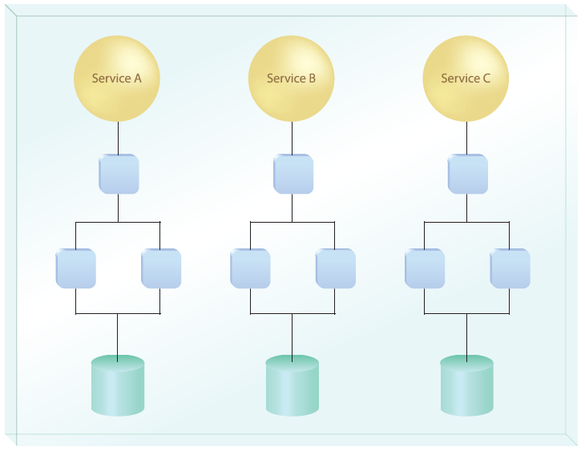
功能隔离
服务构件和物理数据模型是专用的，但是服务位于一个与其他服务共享的服务器上
Services A, B, and C have separate dedicated databases but still share the system resources of a single server and runtime

Slide 16
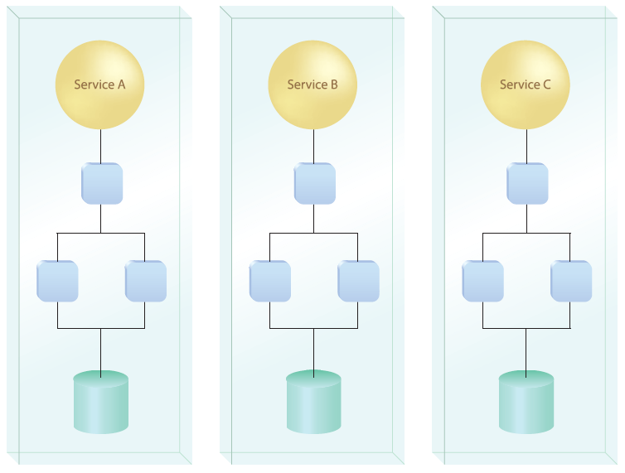
绝对隔离
服务构件和相关的数据模型都位于专用服务器上
Services A, B, and C each have their own, physically isolated hosting environments, providing the ultimate in autonomous computing

Slide 17
其他
设计时隔离
  从设计开始，就对服务设计、数据模型和宿主环境等，拥有完全的管理权
具有混合自治级别的服务
  服务可能包含具有不同自治级别的能力，作为整体，该服务被称为具有混合自治级别的服务

Slide 18
自治与服务设计
服务自治与服务建模
  分析阶段引入自治的考虑
服务自治与粒度
  自治倾向于细粒度
服务自治与服务模型

Slide 19
服务自治与服务建模
服务分析和服务建模中需要考虑服务自治
面向服务分析中，包含对已有自动化系统进行收集的步骤
已有自动化系统的信息影响到服务系统所能达到的自治级别

Slide 20
服务自治与粒度
相同的合约，不同的实现可能带来不同的自治级别
服务中的不同能力重要程度不同，可能要求不同程度的自治性
对可靠性、性能和安全需求，倾向于将能力分散到单独的服务中去，可能导致服务粒度降低
  可以采用façade层解决
  “合约反规范化”产生多重粒度，也倾向于细粒度的服务能力

Slide 21
服务自治与服务模型 I
达到较高的自治级别需要额外的开销
因此，需要对服务存蓝图进行考察，并根据回报，区分优先等级
  实体服务，倾向于核心服务层，并最有可能得到组合。倾向于获得完全自治级别，甚至是达到绝对隔离程度
  应用服务，也倾向于较高的自治级别。但由于常常需要封装遗留逻辑，往往具有混合的自治级别
  任务服务和编排服务，取决于所组合服务的自治级别

Slide 22
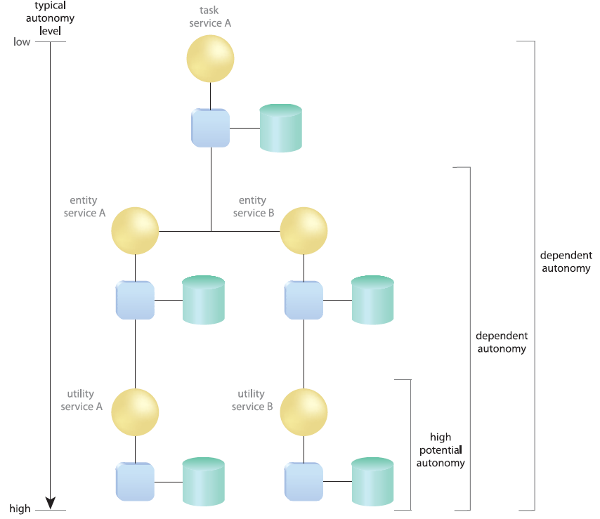
服务自治与服务模型 II
As a rule of thumb, the higher up we go in a service composition hierarchy, the more the autonomy of a service will depend on the collective autonomy of the underlying composition

Slide 23
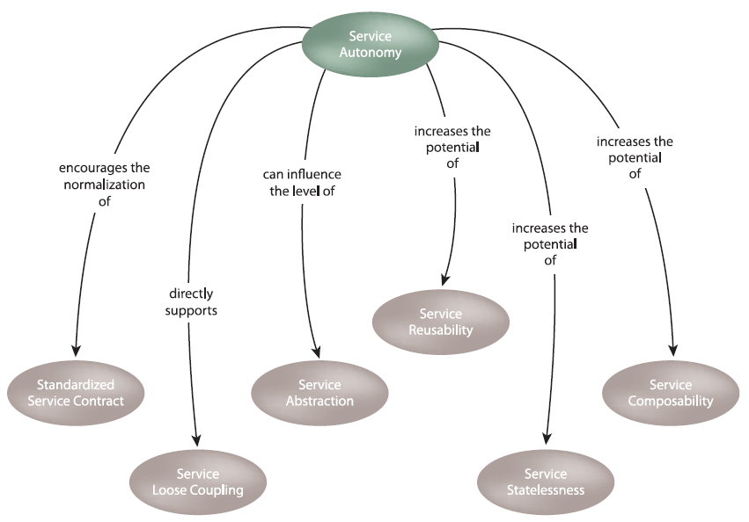
服务自治与其他原则 I

Slide 24
服务自治与其他原则 II
服务自治与标准化服务合约
  服务合约自治直接与服务合约紧密相连
  规范化的考虑会影响到合约如何形成，以及如何与其他服务协调
  在服务合约上有越大的控制权，服务合约能被更好地定制和标准化，越能够确保底层实现可以在遵循既定自治级别的前提下，被独立设计
服务自治与服务松散耦合
  由于同样期望将服务之间的依赖最小化，服务自治在很大程度上支持服务松散耦合原则
    积极耦合会直接导致设计时自治的增加；设计时自治的增加，又能更好地增强和优化服务的实现，从而支持运行时的自治

Slide 25
服务自治与其他原则 III
服务自治与服务抽象
  将一个服务的自治级别作为整个服务合约的一部分来发布
  服务自治的信息是服务质量信息抽象的一个例子
服务自治与服务可复用性
  自治的增加提高了一个服务的复用潜力
  通过增强服务的可靠性和提高服务行为的可预测性，其逻辑可以更加容易地适应多个服务消费者的需求
  更好地支持服务运行环境的演化，从而应对复用所带来的并发要求

Slide 26
服务自治与其他原则 IV
服务自治与服务无状态性
  实现高级别的服务自治可以直接支持服务无状态性程度的增加
服务自治与服务可组合性
  服务组合的整体自治性取决于它的所有组成成员自身的自治性
  服务有越好的可靠性和可预侧性就越能组成更高效的大型服务组合

Slide 27
服务自治的相关风险
错误地判断服务的范围
  反模式
包装服务和遗留逻辑封装
  无法改变的自动化系统无法回避自治问题
对服务需求的过高估计
  过于追求高自治

Slide 28
错误地判断服务的范围
服务自治倾向于产生隔离的服务
如果在服务建模过程中，错误计算或者错误判断了服务的范围定义，在被部署到一个隔离的环境之后，将很难再被改变
服务能力也有类似的问题

Slide 29
包装服务和遗留逻辑封装
与封装相关联的服务自治风险包括:
  为了实现服务而使用的服务适配器不够灵活，并且无法被充分定制。这会威胁到标准化和可发现性这类设计特性
  底层遗留环境是无法被定制的，因而会危害到其他面向服务原则的应用
当服务的实现需要封装遗留逻辑时，它所能达到的自治级别几乎总是会明显降低

Slide 30
对服务需求的过高估计
服务自治要求较高的资源，长期高估服务的使用需求，可能会在一定程度上破坏面向服务计算的减低IT负载的目标
因此，即使资源非常充裕，对需要达到较高自治级别的服务也需逐个进行代价评估

Slide 31
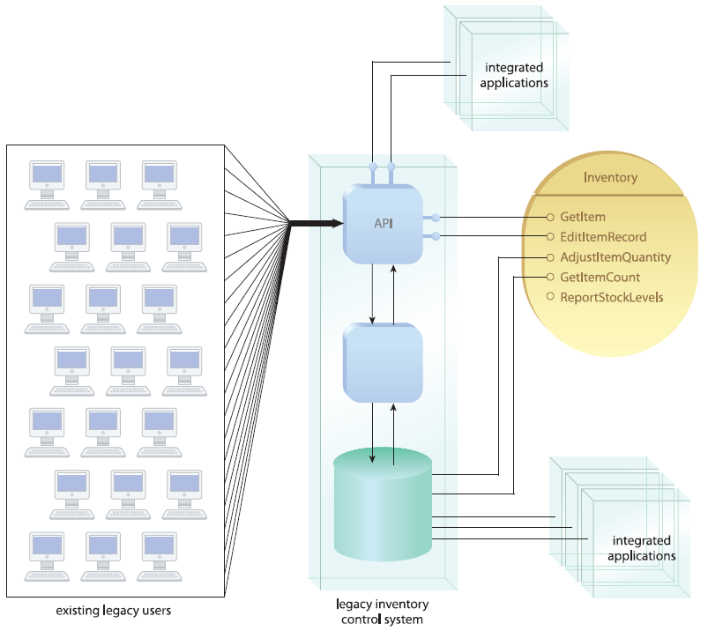
案例研究——
Getltem 操作现在所实现的共享自治
The current service operation-level architecture for the GetItem operation illustrates how busy the inventory control
environment can get. Desktop users, integrated applications, and even other operations from the same service are
all clients that will potentially compete for the same underlying resources at runtime.

Slide 32
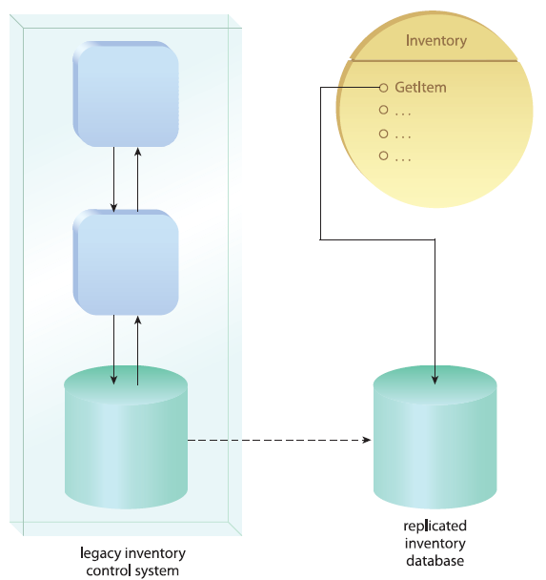
案例研究——更高自治的操作级别架构
The revised service operation-level architecture for the GetItem operation. The new replicated database establishes a partially isolated access environment for the operation, significantly increasing autonomy and overall performance predictability

Slide 33
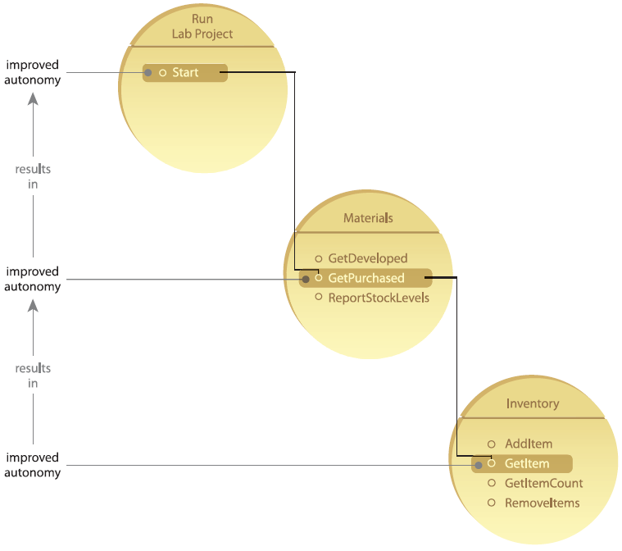
案例研究——
对于Run Lab Project 组合的影晌
Increasing the autonomy of the GetItem operation has a cascading effect in that it enhances autonomy in all levels of parent composing services. As a result, the reliability and predictability of the overall automation of the Lab Project process is improved

Slide 34
服务无状态性
（状态管理延迟与无状态性设计）I
服务的可复用性和可组合性，强调服务处理逻辑的优化，通过尽量减少资源消耗，满足尽可能多的消费者程序的需要
在服务组合的复杂性上升的同时，整个组合生命周期内需要被保留和管理的活动相关数据的数量也在增加
  服务需要处理并保持这些数据，同时等待组合中其他服务执行它们的逻辑，这些服务对整个底层设施造成了额外的负担
  特别是当众多的服务实例需要同时存在时，将会进一步导致系统资源耗尽

Slide 35
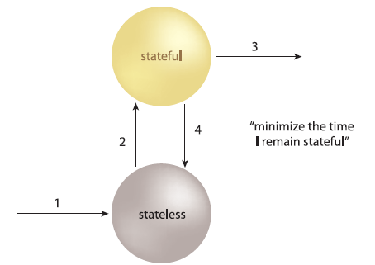
服务无状态性
（状态管理延迟与无状态性设计）II
为了使服务的可扩展性最大化，也为了服务库存的最大化利用，服务和其周围的架构可被设计为支持对状态管理职责的委托(delegation) 和延迟(deferral)
从而采用无状态性(statelessness) 改进服务设计
This principle encourages us to incorporate state management deferral extensions within our service designs so as to keep services in a stateless condition wherever appropriate

Slide 36
状态管理 I
状态指的是某些事物的一般情况
程序可以拥有不同的状态，并在这些状态之间进行转换
每种状态都可以使用数据来表达和描述，这些数据倾向于暂时性
状态管理 (state management) 是对这种暂时的、活动特定的数据的管理

Slide 37
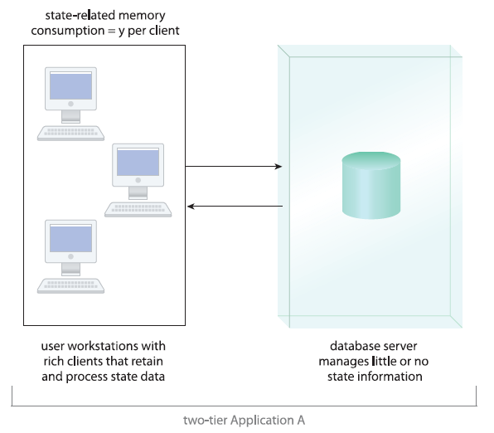
状态管理 II
两层客户端-服务器解决方案
Typical one-sided division of state management responsibilities in a typical two-tier client-server architecture

Slide 38
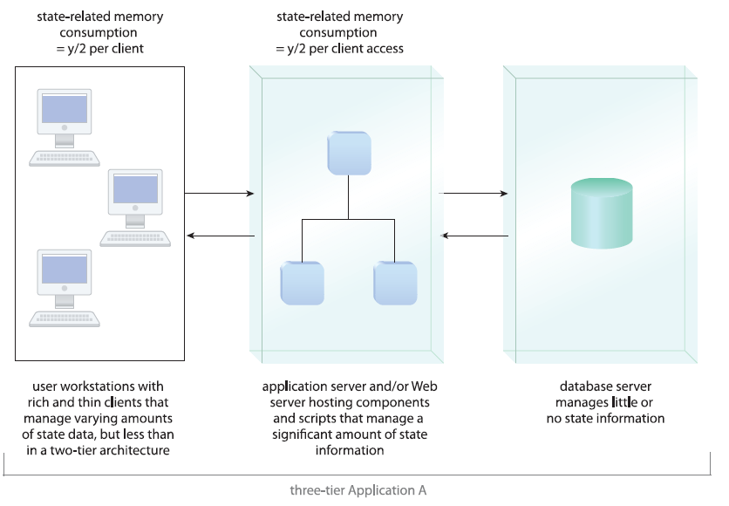
状态管理 III
三层客户端-服务器解决方案
Note that the “y/2” value is arbitrary. In most contemporary Web-based solutions, the clients are relatively thin (browser-based), requiring the server-side components to manage a higher percentage of state data

Slide 39
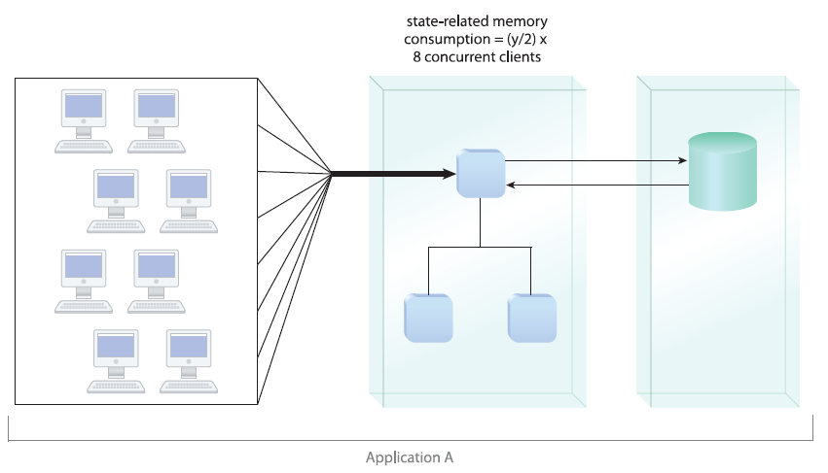
状态管理 III
三层客户端-服务器解决方案
Multiple clients concurrently accessing the same application component. Some enterprise solutions have thousands of clients that can raise concurrent access numbers into the hundreds

Slide 40
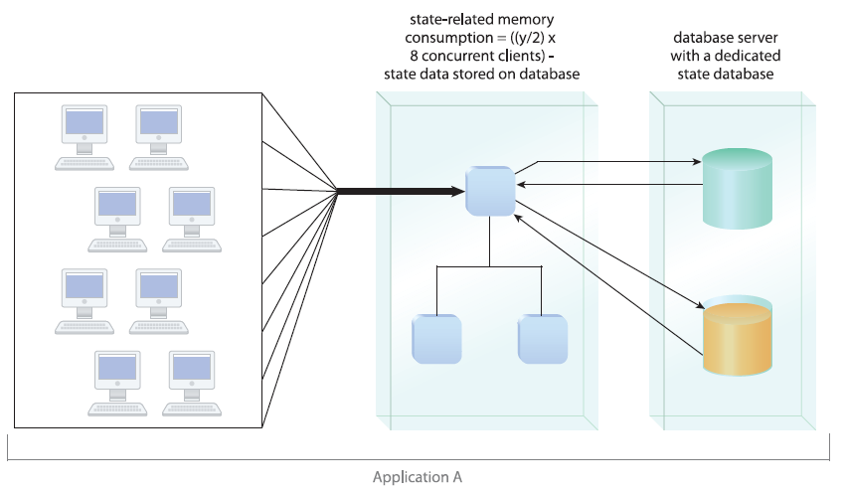
状态管理 IV
状态(state delegation) 和状态延迟(state deferral)
A separate database positioned as a state management deferral extension of the architecture (the orange area represents state data). Note that databases utilized in this role are often located on the application server alongside components.

Slide 41
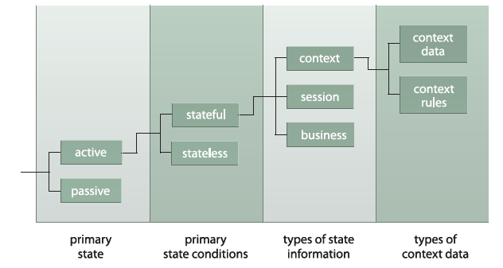
状态类型
服务处于被调用或者被执行
是否处理或保持状态数据
任务跨越多个服务时，在服务之间传递的状态信息
对上下文数据进行处理的逻辑
服务没有在使用
代表一个连接实例的信息
业务任务相关的信息
Most services transition through all of these states and conditions and are required to work with at least some form of session or context information

Slide 42
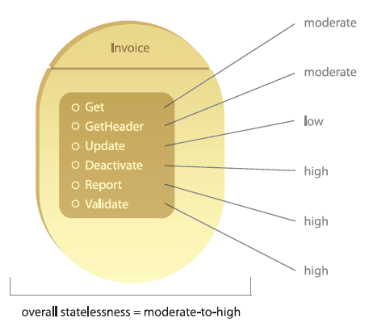
服务无状态性度量
通过衡量服务能力的无状态性，并使用能力的集体级别来决定服务的无状态性程度
As with most service-orientation design characteristics, measures of statelessness can exist at different levels within different service capabilities.

Slide 43
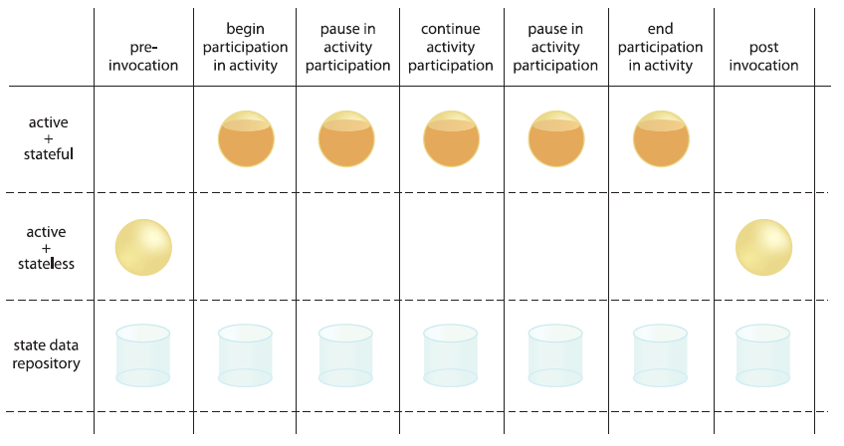
非延迟的状态管理（无状态性从低到没有）
A service with non-deferred state management remains stateful throughout the course of its involvement within a service activity

Slide 44
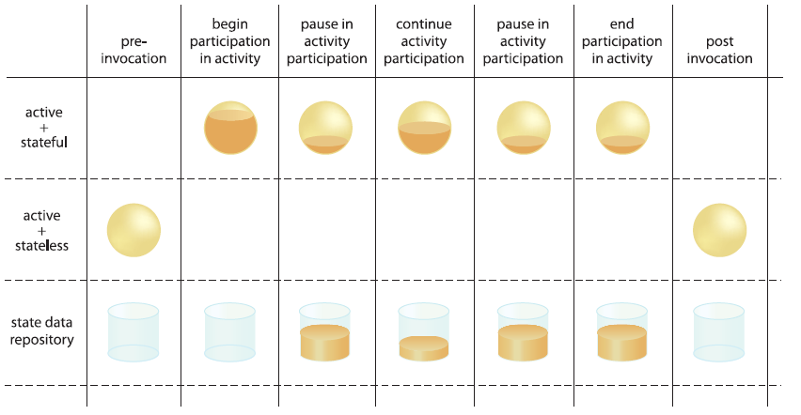
部分延迟存储（较低的有状态性）
With the ability to off-load some of its state data, a service with partially deferred state management remains active and stateful but consumes less memory due to the decreased quantity of state data it retains

Slide 45
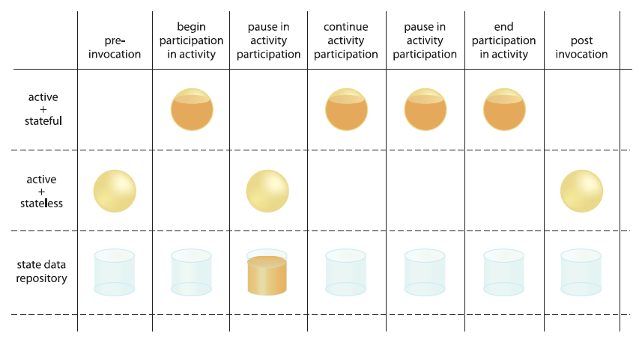
部分架构状态管理延迟（中等无状态性）
This service, based on a different form of partial state deferral, is able to transition into a stateless mode at certain times.

Slide 46
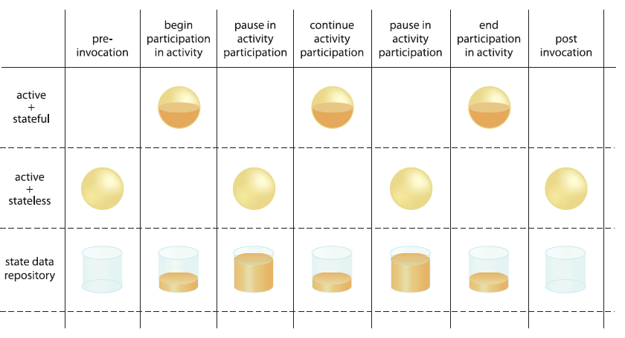
完全架构状态管理延迟（高度无状态性）
The service with fully deferred state management maximizes its opportunities to exist in a stateless condition. Even when stateful, it defers state data when possible

Slide 47
内部延迟状态管理（高度无状态性）
在完全自治的服务中
  不采用架构状态延迟选项，而采用内部状态延迟的选项（如专有的状态数据库），来保存以及查找暂时的活动数据，来最大化其停留在无状态情形的机会，从而达到类似完全架构状态管理延迟的无状态程度

Slide 48
状态管理
方法 | 状态性 | 特点
非延迟的状态管理 | 无状态性从低到没有 | 在该特性不重要或者面向特定任务相关时（如任务服务），常常采用 不会与周围架构构成直接的依赖关系
部分延迟存储 | 较低的有状态性 | 当服务需要在运行时间接收大量的状态数据时，可以卸载部分目前不需要的数据。这样服务就可以在只需保存一部分状态数据时，继续保持活跃状态 通常由服务来延迟的状态信息的类型是业务数据 该方法减少了服务实例所必需的存储消耗
部分架构状态管理延迟 | 中等无状态性 | 在不活动状态的间隙时，考虑将状态全部卸载，将服务转换为无状态模式 服务不必被设计成一定要利用一切可能的机会转换到无状态
完全架构状态管理延迟/内部延迟状态管理 | 高度无状态性 | 服务能力被设计为用于最大化任何可能的机会使之进入无状态模式 当有状态时在任何有可能的情况下卸载状态信息(主要是上下文和业务数据)

Slide 49
无状态性与服务设计
消息作为一个状态延迟选项
服务无状态性与服务实例
服务无状态性与粒度

Slide 50
消息作为一个状态延迟选项
服务可复用性原则所提倡的通用设计思想，以及服务抽象原则所提倡的减少确认约束，都可以显著地减少嵌入在服务中的活动相关逻辑的数量
无关服务变得更加“对活动无知” (activity dumb)，并将为服务提供活动的上下文数据和规则的责任放在消息层
消息可以被看成是一种状态延迟选项
消息可以为消费者定制设计，在整个服务活动中携带业务状态数据，因此可以更进一步减轻状态管理的负担

Slide 51
服务无状态性与服务实例
在有状态的情况下，同一服务的多个不同实例处于活动且有状态时，它们构成一个服务实例池
服务消费者应能够在实例池中找到特定的实例并与之通信
WS-Addressing协议提供了相应机制

Slide 52
服务无状态性与粒度
当一些服务在运行时需要接收和处理大范围的状态数据时，它们相应的合约粒度一定会受到影响
尤其可能会需要降低数据和约束粒度，以使它们能接收更大量的数据和范围更广的数值
与其他设计原则不同，服务无状态性可以同时影响消息体和消息头的粒度（WS-*）

Slide 53
服务无状态性与服务模型 （1/2）
实体服务
  对实体服务中的所有能力，以及对于一个服务库存中的所有实体服务，进行标准化状态管理规范
  并对消息传递的业务和上下文信息（和规则）的数据表示进行标准化管理，以确保一致的互联性
应用服务
  有时会被故意设计成违反本条原则，设计一系列服务，作为有状态的系统资源来替代服务管理状态数据
  这种类型的应用服务所提供的“横切”功能就是状态管理自身
  使得其他服务的无状态性更容易实现

Slide 54
服务无状态性与服务模型 （2/2）
任务服务
  以任务为中心的服务有一个以业务流程为中心的功能范围，它们被特意设计成用于封装上下文规则
  如何管理状态数据有多样化方法（较大规模的组合倾向于延迟上下文数据，较小规模的任务在活动期间保有状态数据）
编排任务服务
  编排任务服务总是被期望保持有状态
  如果一个过程持续保持不活动状态超过了一定的时间，状态数据将会被保存在一个数据库中，直至需要被重新激活

Slide 55
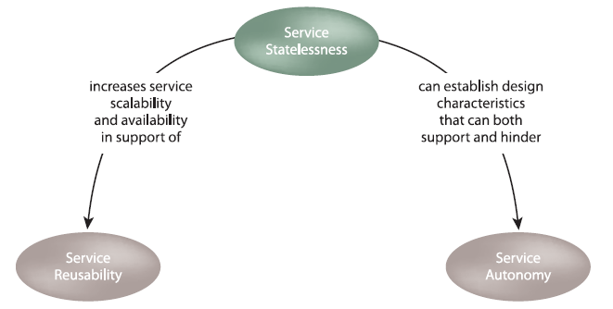
服务无状态性与其他原则 I

Slide 56
服务无状态性与其他原则 II
服务无状态性与服务可复用性
  减少活动相关逻辑使一个服务变得更加无关（而无关服务具有更好的可复用性）
  提高服务的可扩展性和可用性使得它们可以在更多的服务组合中被更多的服务消费者复用
服务无状态性与服务自治
  状态信息的本质通常是特定于一个给定的活动或者业务流程的，通过在服务边界外改变状态管理机制和流程的职责，就可以降低服务逻辑依赖于更大的业务任务的可能性。这使得服务能够更加自给自足，并且能够被定位成技术环境的一个独立部分，因而直接增加其整体自治性
  另一方面，由环境架构所提供的状态管理延迟选项可要求服务形成在其边界外的一个直接依赖。这种类型的外部实现耦合会影响到一个服务的整体自治

Slide 57
服务无状态性的相关风险
对于架构的依赖
  要建立服务设计和一个外部状态延迟选项的相互依赖关系
  需要权衡这种依赖关系和延迟状态所带来的好处
增加的运行时性能需求
  在从无状态到有状态进行切换时，可能会需要找回、解析然后再在服务中执行状态数据，这将会在消息内容的实际处理之外引入额外的性能开销
低估交付代价
  特定于活动的数据需要在运行过程中被接收、解析、处理和延迟的事实，需要服务的底层方案逻辑包含这些复杂的算法和例程。这不仅会带来额外的设计考虑，还伴随着确保该服务能够处理大量可能的情况和大量的活动数据所需要的编程和测试的代价

Slide 58
案例研究——背景
应用特定类型的基础配方时，Formulas服务中的Simulate操作需要几分钟时间，导致Run Lab Project服务中的Start操作不能实时完成
在调用Formulas服务的Simulate操作之前，Run Lab Project服务己经组合了几个Formulas服务和Materials 服务的操作。生成模拟报告是在业务流程中的最后几个步骤之一
因此，当Simulate 操作结果生成时候，大量的会话、上下文和业务状态数据将会被收集到内存中，包括整个库存项目和基本配方文档记录。在内存中保留所有这些信息超过3秒会被认为是不可接受的（主要是因为这会占用一些其他位于同一个物理服务器上的程序和服务所需要的系统资源）

Slide 59
案例研究——引入态延迟扩展
Run Lab Project服务需要某种形式的状态延迟扩展。
  引入专门的状态数据库
  修改Run Lab Project服务逻辑

Slide 60
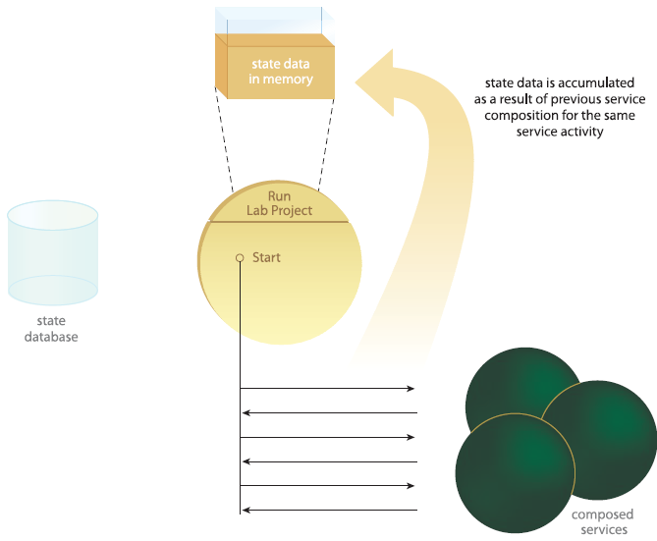
案例研究——步骤1
The Start operation contains considerable workflow logic for the task-centric Run Lab Project service, resulting in a build-up of activity-specific state data.

Slide 61
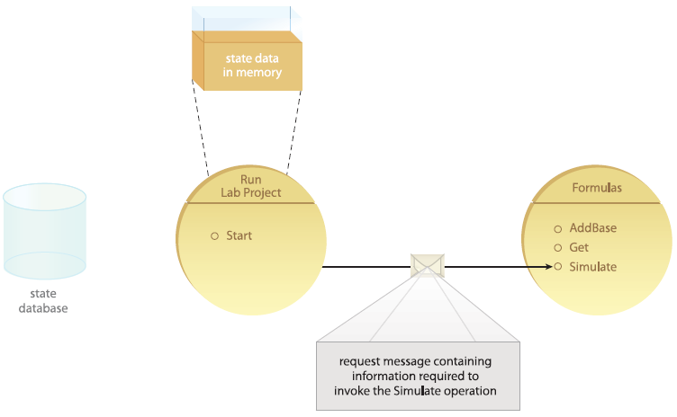
案例研究——步骤2
The criteria required for the Run Lab Project’s Start operation logic (used to determine whether or not it will need to eventually utilize the state deferral database) is accessible before it even invokes the Formulas service

Slide 62
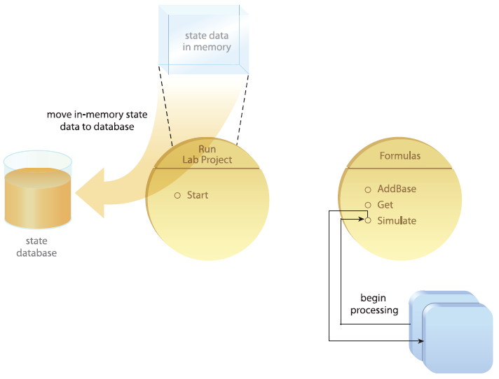
案例研究——步骤3
While the Simulate operation gets underway in its calculations and report generation, the Start operation, with a foreknowledge of when it should expect a response, defers the state data away from system memory

Slide 63
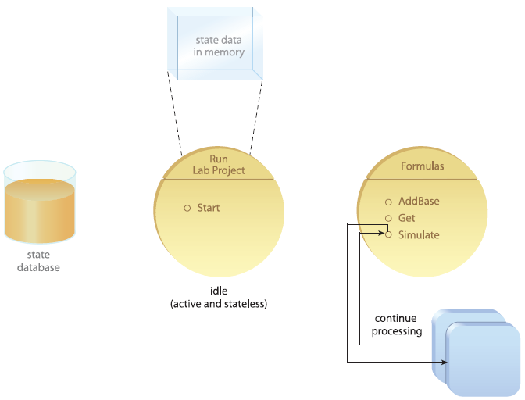
案例研究——步骤4
The Simulate operation continues its processing while activity within the Start operation logic has ceased.

Slide 64
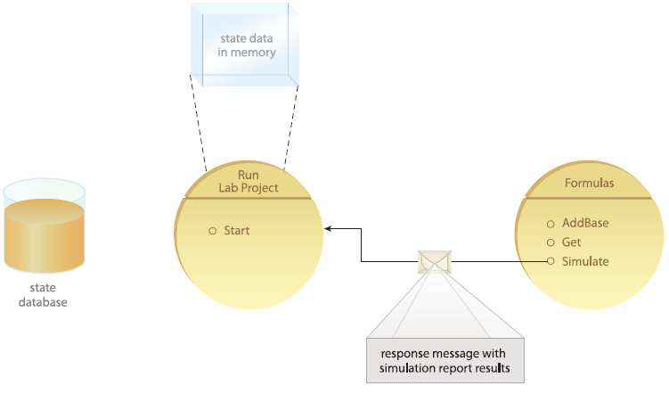
案例研究——步骤5
The results (consisting of a report) are transmitted back to the Run Lab Project service via the expected response message

Slide 65
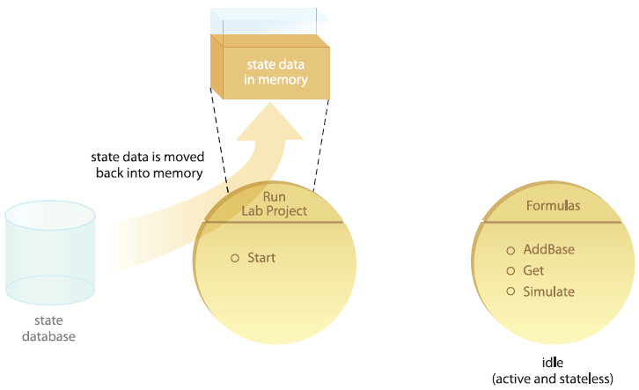
案例研究——步骤6
The state data is transferred once again in preparation for the upcoming composition processing

Slide 66
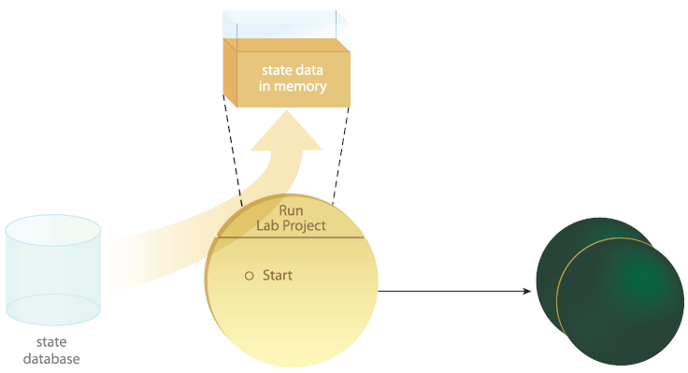
案例研究——步骤7
As processing continues, the state data in memory will continue to be accessed and modified as required

Slide 67
Read More…
题名/责任者:SOA服务设计原则/(美) Thomas Erl著 郭耀译
出版发行项:北京:人民邮电版社,2009
ISBN及定价:978-7-115-20492-9/CNY55.00
URL:http://calis2.nju.edu.cn:8080/opac/item.php?marc_no=0003465232

